Slide 1
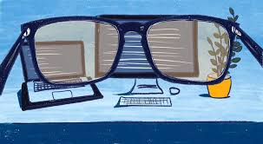
СПО, 8 клас, 04.05.2020Р. Тема: Значення зору у пізнанні оточуючого середовища. Добрий день, діти. Вітаю вас на уроці і дякую, що завжди знаходите час на спілкування та перегляд уроку. Сьогодні ми з вами продовжуємо говорити про значення зору та поговоримо про вправи, які допомагають людині зняти втому з очей та зберегти зір.

Slide 2
Втома наших очей – це не тільки безперервна робота за комп'ютером, хронічна втома і недосип, але і безліч інших чинників
Вашим очкам потрібен відпочинок. Навіть якщо ви цього не відчуваєте, але після цілого дня за комп’ютером або напруженої роботи ваші очі втомлюються, і вони вже не можуть функціонувати настільки ж добре, як на початку дня. Щоб цього не траплялося, протягом дня бажано робити гімнастику для очей, яка покращує зір. Навіть якщо у вас ідеальний зір, це не означає, що вправи можна не робити. Така гімнастика потрібна кожному, адже з віком зір погіршується, а вправи допоможуть запобігти цьому процесу.

Slide 3
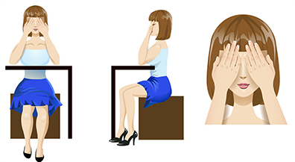
Не забудьте зняти окуляри або лінзи перед початком і сісти рівно, випрямивши спину.
Кожну вправу потрібно робити по 5-15 разів, поступово збільшуючи кількість підходів.

Slide 4
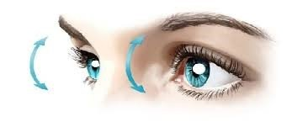
Вправа 1. Шторки, або Метелики
Швидко і без напруги моргайте протягом 2 хвилин. Це допоможе поліпшенню кровообігу в очах.

Slide 5
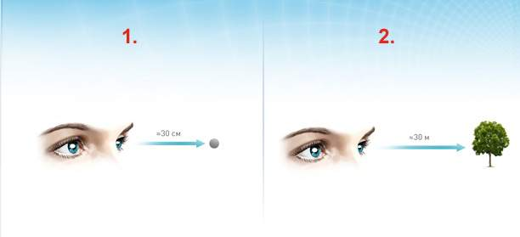
Вправа 2. Ближче-далі.
Виберіть точку, яка знаходиться близько біля вас і точку, яка знаходиться далеко, можна за вікном. Фокусуйтеся на них по черзі протягом хвилини. Можна стати біля вікна і зосередити погляд на якісь крапці на склі, потім на віддаленому предметі. Повторіть 10 разів. Вправа дуже добре знімає втому.

Slide 6
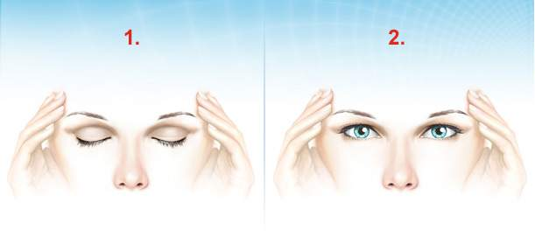
Вправа 3. Круглі очі
Не забувайте сидіти рівно. Спочатку міцно зажмурте очі на 5 секунд, потім широко відкрийте і округліть їх. Повторюйте 8-10 разів. Зміцнює м’язи повік, покращує кровообіг, сприяє розслабленню м’язів очей.

Slide 7
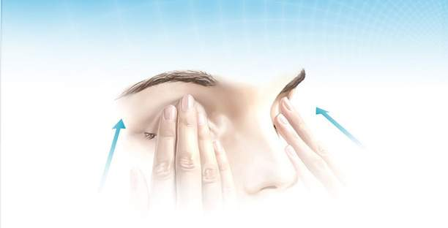
Вправа 4. Масаж для очей
Трьома пальцями кожної руки легко натисніть на верхні повіки, через 1-2 секунди зніміть пальці з повік. Повторіть 3 рази. Покращує циркуляцію внутрішньоочної рідини.

Slide 8
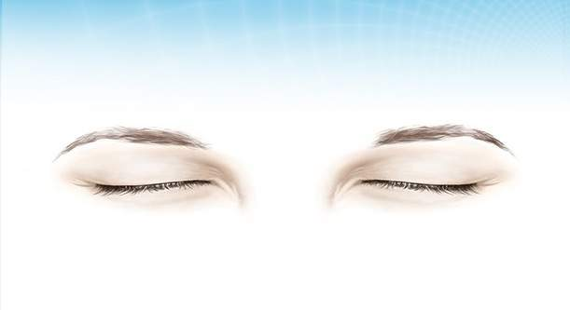
Вправа 5. Малюйте в думках
Найприємніша вправа для очей – закрийте їх на кілька хвилин і уявіть щось приємне. А якщо потерти долоні рук, щоб вони стали теплими і прикрити ними очі, схрестивши пальці на середині чола, то це дасть ще і максимальне розслаблення.

Slide 9
Вправа 6. Малюйте носом
Уявіть, що до кінчика носа прикріплена ручка. Важливо, щоб при цьому ваші очі не напружувалися. Починайте рухати уявної ручкою в повітрі, ніби ви малюєте щось або пишете. Це допомагає відновити кровообіг голови і шиї, що безпосередньо впливає на зір.

Slide 10
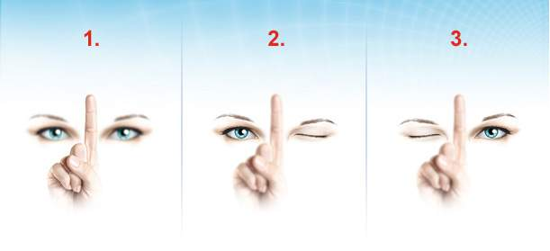
Вправа 7 Дивимося за пальцем
Витягніть уперед вказівний палець правої руки. Протягом 3-5 секунд подивіться двома очима на кінчик пальця, потім закрийте праве око й дивіться лише лівим оком ще 3-5 секунд; далі змінюємо порядок – 3-5 секунд дивіться на палець двома очима, потім закрийте ліве око й дивіться лише правим оком ще 3-5 секунд.

Slide 11
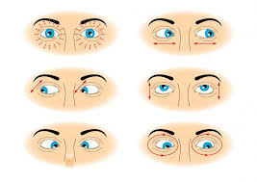
Вправа 8. Рухи в сторони
Вам потрібно виконати очними яблуками рухи в наступних напрямках: вгору-вниз, вліво-вправо, прямо-вгору-прямо-вниз, прямо-вліво-прямо-вправо. Далі направте погляд на верхній лівий кут кімнати і плавно переведіть очі до нижнього правого і навпаки. Можна робити все не поспішаючи. По 7 повторень кожного руху.

Slide 12
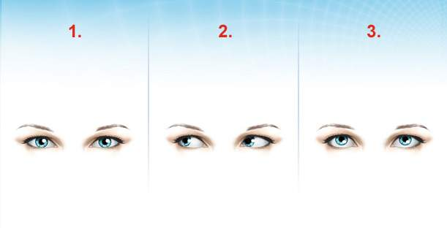
Вправа 9. Велике коло
Голова повинна залишатися нерухомою. Не кваплячись проведіть поглядом по його колу спочатку за годинниковою стрілкою, а потім проти неї, відзначаючи кожну цифру. Важливо, щоб проведена поглядом лінія не обривалася і виходила рівною. Наприкінці просто поморгайте.

Slide 13
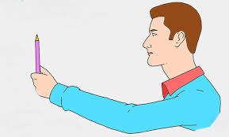
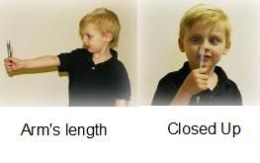
Вправа 10. Напруження погляду
Для виконання цієї вправи візьміть невеликий предмет, на якому будете фокусуватися. Найкраще використовувати наконечник кулькової ручки. Поставте її перед носом і максимально зведіть очі в центр, фікусуючись на ручці. Затримайте на пару секунд і розслабте очі. Повторіть кілька разів.

Slide 14
Надані вам вправи знімають напругу з очей і тренує очні м’язи. Їх добре проводити як вранці, так і ввечері. Головне – щодня. Через місяць комплекс вправ можна поміняти на інший.
Будьте здорові, бережіть очі та дотримуйтеся заходів карантину. Чекаю на ваші коментарі.
До зустрічі.

